Slide 1
Висотна маркшейдерська опорна мережа – сукупність ґрунтових та стінних знаків планової маркшейдерської опорної мережі та окремих стінних і ґрунтових реперів на промисловому майданчику гірничого підприємства, для яких визначені абсолютні відмітки у державній системі висот (Балтійській системі висот 1977 року).

Slide 2
Висотні маркшейдерські опорні мережі створюють у вигляді окремих ходів, полігонів або самостійних мереж і прив'язують не менше ніж до двох вихідних нівелірних знаків (марок, реперів) вищого класу.
Кількість вихідних пунктів у мережах III, IV класів повинна становити не менше трьох.
Під час нарощування чи повторного спостереження висотної мережі вихідні репери повинні бути розташовані на відстані
не менше ніж 300 м один від одного
https://zakon.rada.gov.ua/laws/show/z0393-98#Text

Slide 3
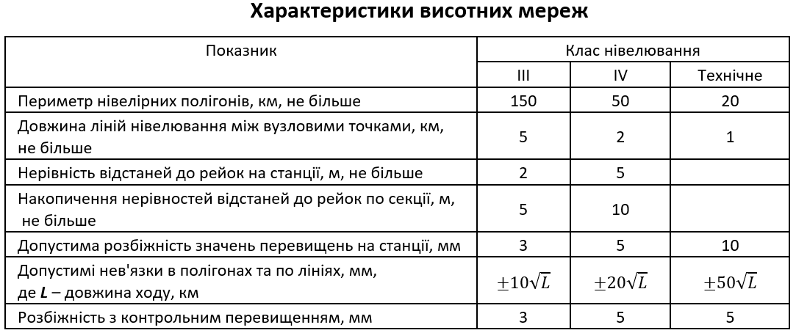

Slide 4
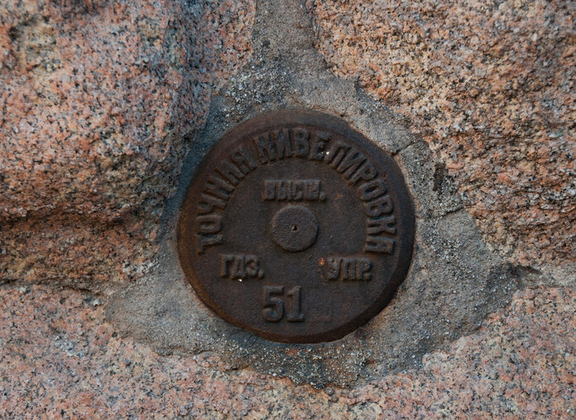
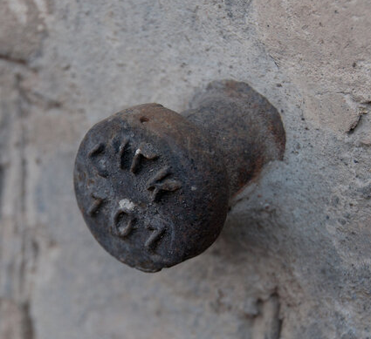
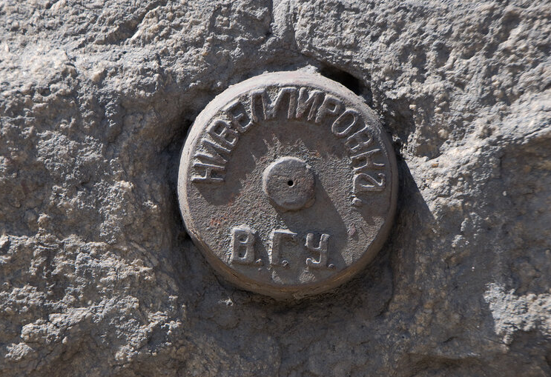
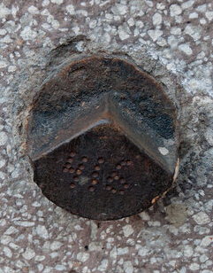
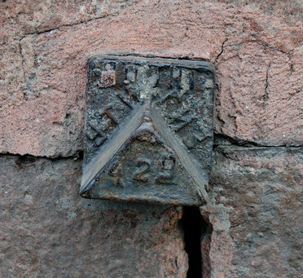
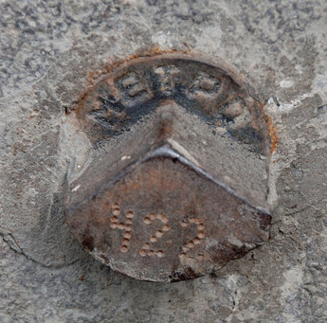
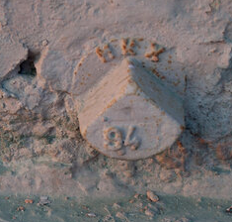
Геодезичні знаки та центри геодезичних пунктів
https://peskiadmin.ru/uk/raznovidnosti-reperov-ih-oformlenie-repernaya-tochka---chto-eto.html

Slide 5
Нівелювання
Нівелювання - це визначення висот точок земної поверхні відносно деякої вибраної точки або над рівнем моря. В залежності від необхідної точності та наявних приладів використовують такі методи нівелювання: геометричне, тригонометричне, гідростатичне, барометричне, автоматичне та аеронівелювання.
За початок відліку висот може бути прийнята будь-яка рівнева поверхня. Висота точки, обчислена відносно деякої умовної рівневої поверхні, наз. умовними або відносними. Якщо на план нанесені точки земної поверхні з їх позначками, то вони будуть показувати нерівності. Різниця в висоті між точками – перевищення

Slide 6
Залежно від необхідної точності визначення позначок нівелювання ділять на 1, 2, 3, 4-й класи й технічне.
Ходи нівелювання 1-го класу прокладають уздовж залізних і шосейних доріг у різних напрямках. За даними нівелювання, що повторюється по тим ж точкам через кілька років, вивчають рух земної кори й вирішують інші наукові завдання.
Ходи нівелювання 2-го класу, що прокладають уздовж доріг й уздовж більших рік, утворять полігони периметром 500.-600км, які опираються на пункти нівелювання 1-го класу. Нівелюванням 1 й 2-го класів на території країни поширюють позначки щодо вихідної упущеної поверхні.
Ходи нівелювання 3-го класу прокладають між пунктами нівелювання 1 й 2-го класів.

Slide 7
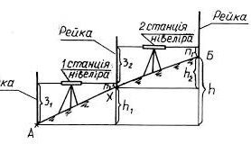
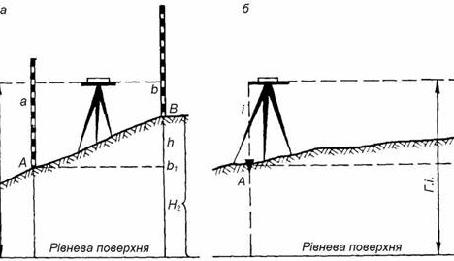
Геометричне нівелювання виконують горизонтальним променем візування з допомогою нівеліра або теодоліта та рейок з поділками. На се­редню квадратичну похибку, яка може бути від 0,5 до 10 мм/км, впливає клас нівелювання. Залежно від взаємного розташування нівеліра та рейок геометричне нівелювання здійснюють двома способами: з середини і впе­ред. Геометричне нівелювання застосовують для створення державної ви­сотної мережі, висотного обгрунтування топографічних знімань, а також при проектуванні і будівництві інженерних споруд.

Slide 8
Нівелювання 4-го класу й технічне застосовують для згущення нівелірної мережі більше високих класів. Ці мережі є висотним обґрунтуванням для топографічних зйомок при складанні карт і планів, будівельно-монтажних, меліоративних й інших роботах.
Технічне нівелювання
Технічне нівелювання виконується для визначення висот точок знімальної основи і при вишукуваннях,
будівництві та експлуатації споруд, побудови профілю місцевості.
Нехай між двома точками місцевості необхідно прокласти нівелірний хід технічним нівелюванням з визначенням висот характерних точок рельєфу.
Технічне нівелювання виконується способом з середини за станціями, які у сукупності утворюють нівелірний хід. Станція – одноразове встановлення нівеліра з послідовним зняттям відліків з рейок, які називають задніми, передніми та проміжними. Точки, на яких встановлюють рейки, називають пікетами.
Точки, на яких знімають відліки з чорного та червоного боків рейок, називаються зв’язуючими. Характерні точки рельєфу – проміжні.

Slide 9
Спостереження на станції виконують у такій послідовності:
1) нівелір приводять у робочий стан (за допомогою підйомних гвинтів приводять вісь обертання нівеліра у вертикальне положення – бульбашка круглого рівня повинна бути у нуль-пункті, і добиваються чіткого зображення сітки ниток;
2) наводять трубу на чорний бік задньої рейки, елеваційним гвинтом приводять бульбашку циліндричного рівня у нуль-пункт і знімають відліки за середньою ниткою;
3) наводять трубу на чорний бік передньої рейки і виконують ті ж дії, що і в пункті 2;
4) знімають відлік за середньою ниткою з червоного боку передньої рейки при бульбашці циліндричного рівня в нуль - пункті;
5) наводять трубу на червоний бік задньої рейки і знімають відлік за середньою ниткою.
Кожен раз при наведені на рейку необхідно за допомогою кремальєри наводити чіткість зображення.
Результат вимірювань записують у журнал технічного нівелювання У ньому визначають перевищення між пікетними точками та висоти зв’язуючих та проміжних точок. На кожній сторінці журналу внизу виконують посторінковий контроль

Slide 10
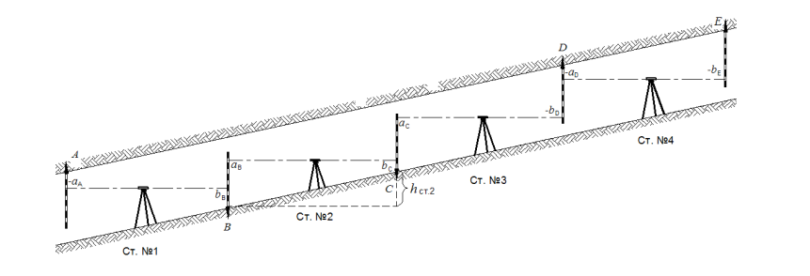
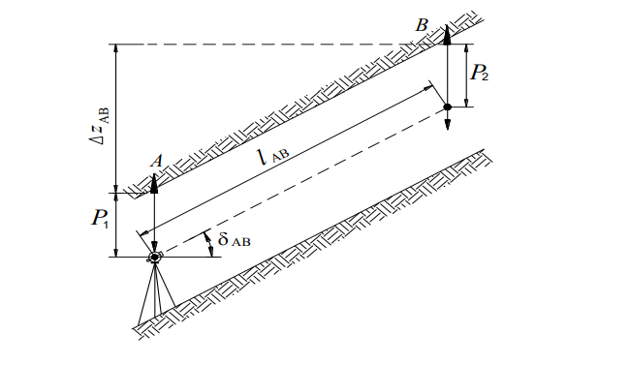
Чотири можливих випадки взаємного розташування задньої і передньої рейок
Схема тригонометричного
нівелювання

Slide 11
Вимоги до нівелювання III класу
у прямому та зворотному напрямках ділянками довжиною до 30 км
нівелірами із збільшенням зорової труби не менше 30х та ціною поділки рівня
30" на 2 мм або рівноточними нівелірами з компенсатором
за допомогою триметрових двосторонніх шашкових рейок із сантиметровими поділками та рівнями
п’ятки чорної і червоної сторін рейок повинні відрізнятися на висоту понад 4 м; різниця п’яток червоних сторін комплекту рейок повинна становити 100 мм.
Перехід від нівелювання в прямому напрямку до нівелювання у зворотному напрямку роблять лише на постійних пунктах, при цьому рейки міняють місцями

Slide 12
Вимоги до нівелювання IV класу
у прямому напрямку
нівелірами із збільшенням зорової труби не менше 25^{х} та ціною поділки рівня
30" на 2 мм або рівноточними нівелірами з компенсатором
за допомогою триметрових двосторонніх шашкових рейок із сантиметровими поділками та рівнями
Вимоги до технічного нівелювання
нівелірами із збільшенням зорової труби не менше 20^{х} та ціною поділки рівня
45" на 2 мм або рівноточними нівелірами з компенсатором
за допомогою двосторонніх або односторонніх рейок

